Slide 1
Methoden und Zukunftsszenarien für die strategische Netzentwicklung in den Verteilernetzebenen 5, 6 und 7 (Projekt 567)
IEWT 2023: Versorgungssicherheit Strom, 15.02.2023
Clemens Korner (Austrian Institute of Technology)

Slide 2
Agenda
Übersicht
Methodik
Ausblick
Ergebnisse

Slide 3
üBersicht

Slide 4
Projektübersicht
FFG Branchenprojekt
Flächenwirksamkeit unterschiedlicher Netzausbaumaßnahmen
Konsortium: AIT, BUW, KNG, NOÖ, TINETZ
Projekt 567
Analyse des benötigten Netzausbaubedarfs
(Kostenstand 2021)
Zeitraum: Sept. 2021 – Nov. 2022
567: Netzebenen 567
Nieder- und Mittelspannung
(georeferenziert)
Zukunftsszenarien mit Stützjahren: 2025, 2030, 2035, 2040, 2045, 2050
Förderung: https://projekte.ffg.at/projekt/4148327

Slide 5
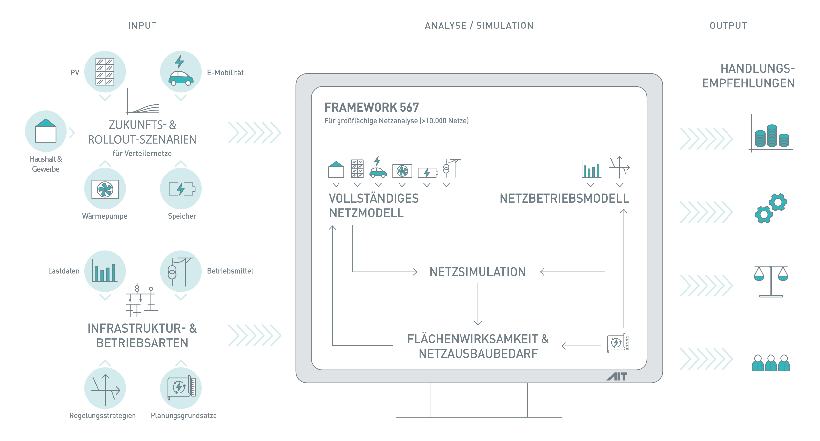
Simulationsumgebung
Handlungsempfehlungen für:
Politik
Geschäftsführung
Netzplanung

Slide 6
Methodik

Slide 7
Regionalisierung
Niederspannung: ~20.000 Ortsnetze
Mittelspannung: alle überlagerten MS-Netze

Slide 8
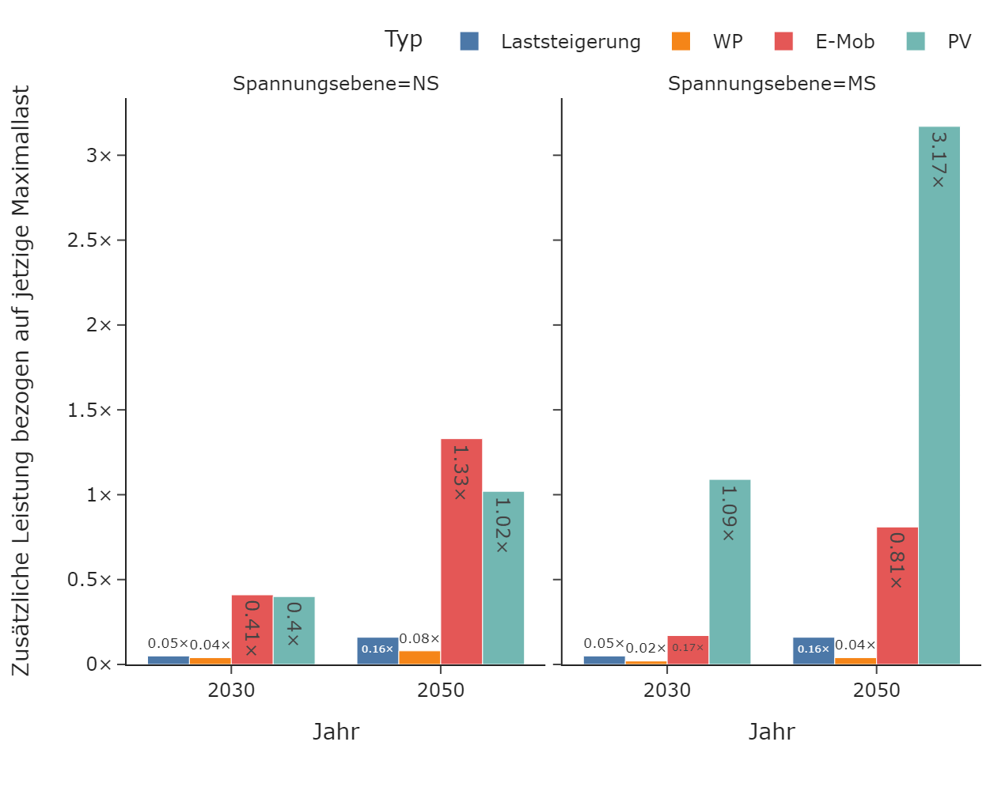
Ergebnisaufbereitung Gesamtvergleich
Effektive Leistungen unter Berücksichtigung der Gleichzeitigkeiten
Leistungen sind auf die derzeitige Maximallast aller Netzbetreiber bezogen
Niederspannung
Last (WP, E-Mob, Laststeigerung) > Erzeugung (PV)
Lastzuwachs durch die private Elektromobilität (Heimladung) getrieben
Mittelspannung
Erzeugung (PV) > Last (WP, E-Mob, Laststeigerung)
Erzeugungszuwachs durch die Photovoltaik getrieben
Last
Erzeugung
Hinweis: unterschiedliche Spannungsbänder für Last und Erzeugung

Slide 9
Standard-Netzverstärkung
Netzver-stärkungs-Algorithmus
Spannungs- & Auslastungs-Grenzwerte
Betriebsmittel-Eigentümer: NB/Kunde
Stations-Kapazitätslimits Anzahl Parallel-Leitungen
Standard-Betriebsmittel: Freileitungen, Kabel, Trafos
Parallel-Abzweig & Auftrennung
Unter-schiedliche Ausbau-strategien

Slide 10
Maßnahmenkatalog
U-Maßnahmen I-Maßnahmen
MS | NS
Erhöhung der Systemspannung | Stationsneubau
Reduktion von Zwischen-spannungsebenen | Manuelle Stufenstellung
Blindleistungskompensation | 950/980V-Lösung
UW Stromkompoundierung | rONT (+Spannungs-Regelungs-Strategien)
Längsregler / Strangregler
Blindleistungsregelung
Wirkleistungsregelung (P(U), PV 0.7*Pnom, EV 0.5*Pnom)
Speichersysteme
MS | NS
Erhöhung der Systemspannung | Stationsneubau
Reduktion von Zwischen-spannungsebenen | Manuelle Stufenstellung
Blindleistungskompensation | 950/980V-Lösung
UW Stromkompoundierung | rONT (+Spannungs-Regelungs-Strategien)
Längsregler / Strangregler
Blindleistungsregelung
Wirkleistungsregelung (P(U), PV 0.7*Pnom, EV 0.5*Pnom)
Speichersysteme
Netz → Regelung Statisch → dynamisch Passiv → Aktiv
Keine Kostenbewertung – Stattdessen Variation der Berechnungsparameter
Notes:
Obere Assets vom Netzbetreiber untere Kundenanlagen
Stephan Ergänzung Kunden prüfen

Slide 11
Ergebnisse

Slide 12
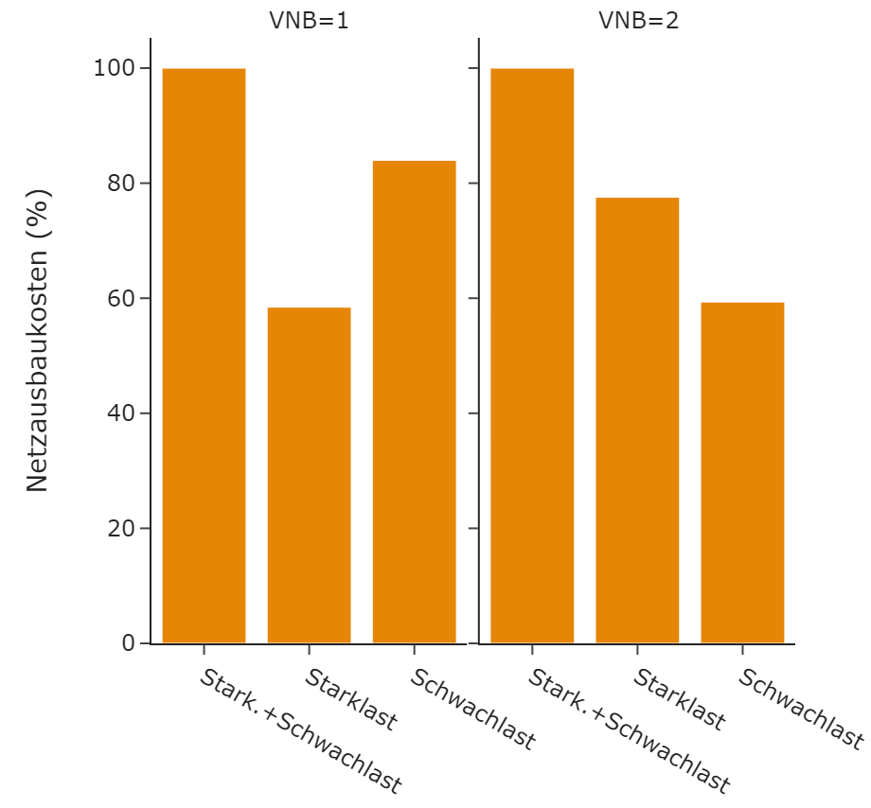
Verbrauchs- vs. Erzeugungsgetriebener Netzausbau
Analyse ob Netzausbau hauptsächlich getrieben ist durch
Verbrauchsanlagen (Starklast) oder
Erzeugungsanalgen (Schwachlast)
Referenzszenario: Verbrauchs- und Erzeugungsanlagen (Stark- und Schwachlast)
Netzbetreiber 1: Erzeugungsgetriebener Netzausbau
Netzbetreiber 2: Verbrauchsgetriebener Netzausbau
Keine Pauschalisierung der Netzbetreiber möglich
Abhängig von Netzgebiet, Kundenstruktur, Historie usw.
VORLÄUFIGE ERGEBNISSE

Slide 13
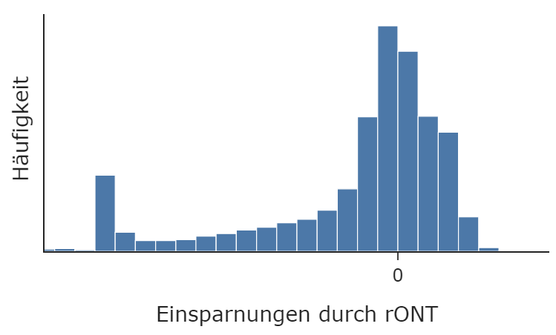
Ront Einsparungen vs. Mehrkosten
Szenario
Analyse Netzausbaukosten mit/ohne rONT
Vergleich Nutzen pro Ortsnetz
Histogramm für ein Stützjahr eines gesamten Versorgungsnetzes
Resultate
rONTs können – wenn sie gezielt eingesetzt werden – die Netzausbaukosten effektiv senken
In Netzen mit rONTs bedarf es im Allgemeinen zusätzlichen „konventionellen“ Netzausbau
rONTs führen in vielen Netzen zu Mehrkosten im Vergleich zu reinem „konventionellen“ Netzausbau
Mehrkosten
Einsparungen
VORLÄUFIGE ERGEBNISSE

Slide 14
Zusammenfassung

Slide 15
Take-Aways
Regionalisierung vs. homogene Verteilung: Netzausbaukosten durch Regionalisierung deutlich höher & realistischer
Grobe Anzahl erforderlicher Betriebsmittel (Transformatoren, Leitungskilometer) einzelner Stützjahre vorhanden
Einige Maßnahmen wie z.B. Kompoundierung im UW, temporäre Ladestromreduktion bei E-Mob, PV (-5 % Energie) sind effektiv → Effektivität der jeweiligen Maßnahme jedoch abhängig vom Netzgebiet
RONT, Strangregler etc. ergeben Kosteneinsparungen wenn sie gezielt und richtig eingesetzt werden → zukünftig optimaler Mix
Keine Pauschalaussage bzgl. der besten Lösung für alle Verteilnetzbetreiber möglich → Wesentlich abhängig vom Netzgebiet, der Kundenstruktur, usw.

Slide 16
Vielen Dank!
Fragen?
Clemens Korner Clemens.Korner@ait.ac.at
Notes:
Abschlussfolie

